Slide 1
Liikuntatuutorointi CampusSportilla
Outi Lindström 16.2.2021
Notes:
Kansivaihtoehto 1.

Slide 2
Lyhyesti CampusSportista
Tarjoamme liikuntapalveluita kaikille Turun korkeakoulujen opiskelijoille ja henkilökunnan jäsenille (Turun ammattikorkeakoulu, Turun yliopisto, Åbo Akademi, Yrkeshögskolan Novia, lisäksi DIAKin ja HUMAKin opiskelijoille)
Yhteen liikuntamaksuun sisältyy ryhmäliikunnan, palloilun ja kuntosalien rajaton käyttö
Lisäksi tarjoamme erillismaksullisia kursseja ja kilpailuja, joihin osallistuminen ei vaadi liikuntamaksun maksamista
Liikuntamaksun maksaneille tarjoamme edulliseen hintaan PT-, hieronta- ja ravintoneuvontapalveluita
Toiminta on kolmekielistä
Tällä hetkellä koronatilanteen vuoksi ainoastaan online-tunteja ja välinelainausta, tuutorien toiminta myös tauolla
Notes:
Peruspohjatyyli, otsikkotyyli ja leipäteksti

Slide 3
CampusSportin liikuntatuutorointi pähkinänkuoressa
Kaikkien korkeakoulujen opiskelijat voivat ryhtyä liikuntatuutoreiksi
40 h tuutorointia lukuvuoden aikana + 5 h koulutus ennen kauden alkua
Tuutorointikausi kestää elokuun lopusta huhtikuun loppuun
Ihannetilanteessa 25 tuutoria
Ei opintopisteitä. Porkkanana ilmainen liikuntamaksu, mahdollisuus osallistua kilpailuihin ja kursseille ilmaiseksi sekä ilmainen kesäkauden liikuntamaksu, mikäli tavoitetunnit täyttyvät
Tuutorit ovat tavallisia opiskelijoita ja vertaisliikkujia. Tärkeämpää on olla innostunut liikkumisesta ja haluta inspiroida muita, kuin olla erityisen taitava ja kokenut.
Budjetti muutamia satoja. CampusSportin resurssit käytettävissä.
Notes:
Peruspohjatyyli, otsikkotyyli ja leipäteksti

Slide 4
Liikuntatuutorien tehtävät
Avointen ovien viikot: tilojen esittely, asiakaspalvelu
Messut ja ständit
Kurssit ja kilpailut
Liikuntakaveri
Just for fun -vuoro
Tapahtumat
Oman korkeakoulun CampusSport-lähettiläs
Notes:
Peruspohjatyyli, otsikkotyyli ja leipäteksti

Slide 5
Mitä liikuntatuutorit teillä tekevät/tekisivät?
Notes:
Peruspohjatyyli, otsikkotyyli ja leipäteksti

Slide 6
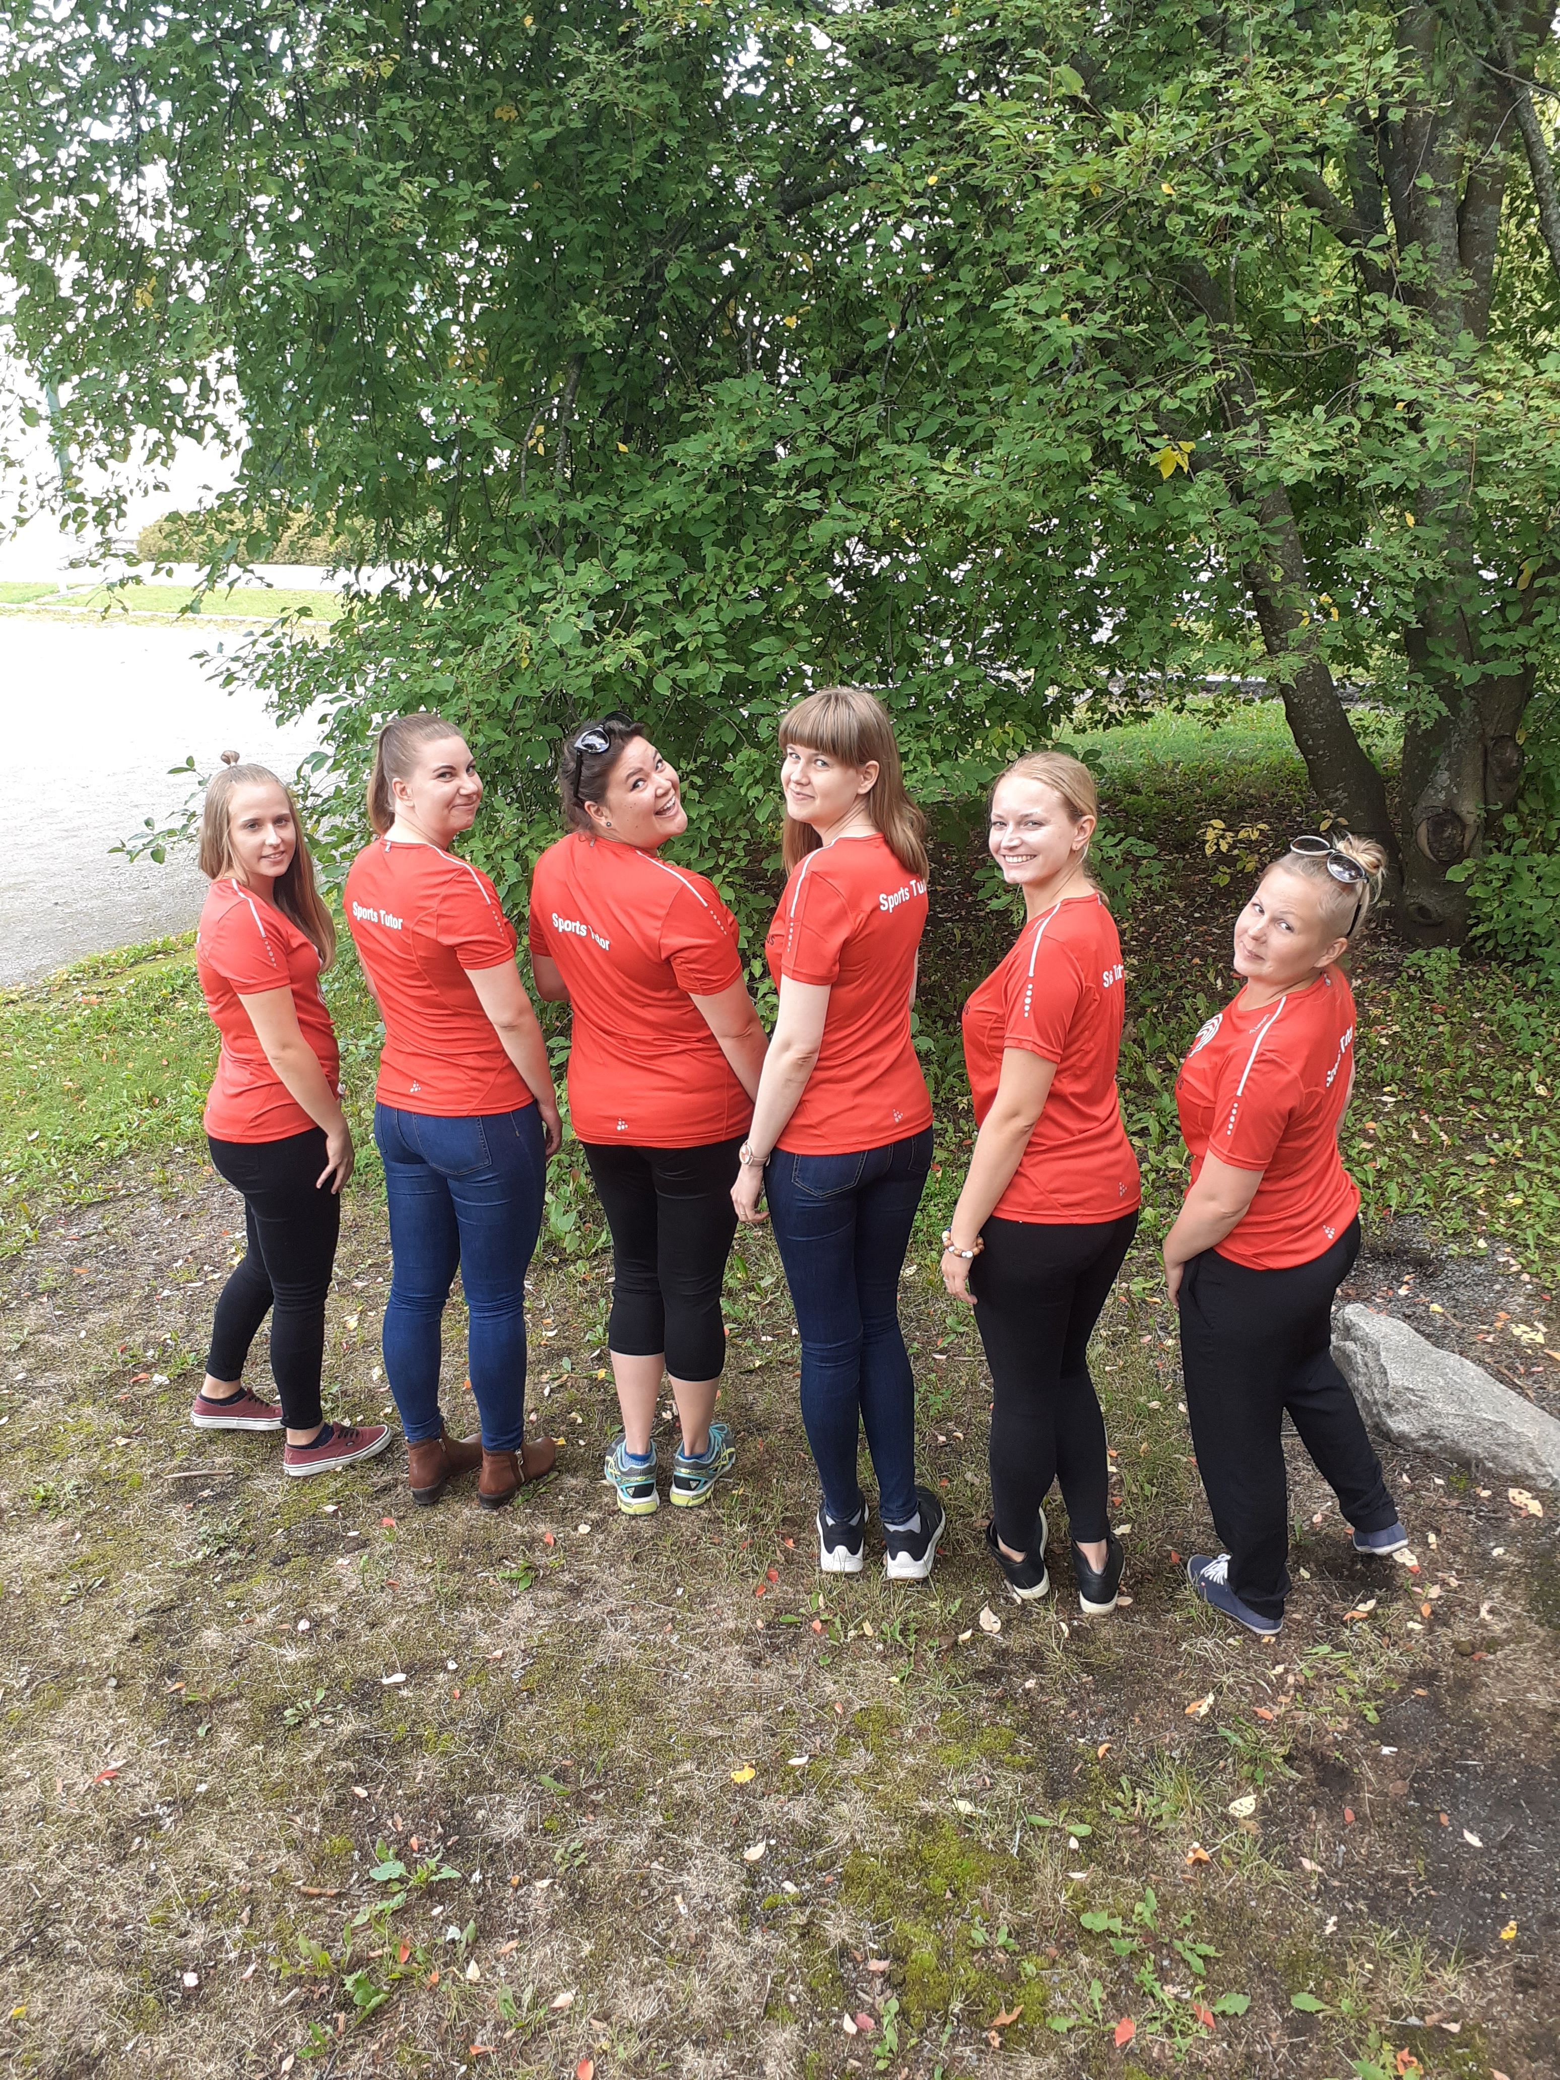
Vuosikello
Uusien tuutoreiden rekry maaliskuussa
Koulutus huhtikuussa
Uusien ja vanhojen tutustusmisilta toukokuussa
Ensimmäinen tapaaminen elokuussa
Messut, ständit ja avoimet ovet elo-syyskuussa
Koko kauden ajan: tapahtumia, kilpailuja, kursseja,
liikuntakaveritoimintaa, Just for fun -vuoro
Pikkujoulut marraskuussa
Notes:
Peruspohjatyyli, otsikkotyyli ja leipäteksti

Slide 7
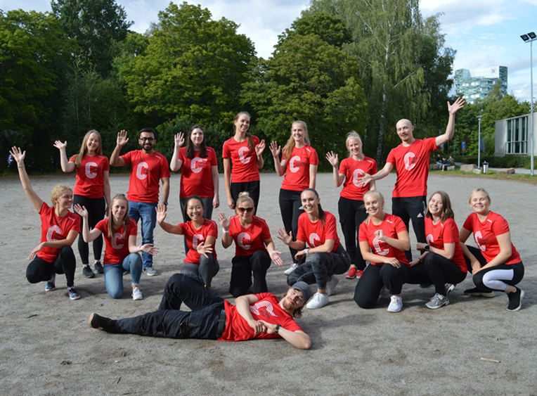
Käytännön toiminta
Tapaamisia syksyllä 2 + pikkujoulut,
keväällä 2 + uusien koulutus ja illanvietto
Viikkoviesti sähköpostitse
Whatsapp-ryhmä
Drive-kansio: käsikirja, vuorotiedosto
Tapahtumaryhmät
Notes:
Peruspohjatyyli, otsikkotyyli ja leipäteksti

Slide 8
Miten teillä? Hyvät käytänteet jakoon!
Notes:
Peruspohjatyyli, otsikkotyyli ja leipäteksti

Slide 9
Tuutorointi koronan aikana
Keväällä 2020 uusien koulutus etänä
Syksy 2020 melko normaalia toimintaa liikuntatiloissa
Ulko- ja etätapahtumat
Yhteydenpito ja tiedottaminen
Notes:
Peruspohjatyyli, otsikkotyyli ja leipäteksti

Slide 10
Miten teillä on tuutoroitu koronan aikana?
Notes:
Peruspohjatyyli, otsikkotyyli ja leipäteksti

Slide 11
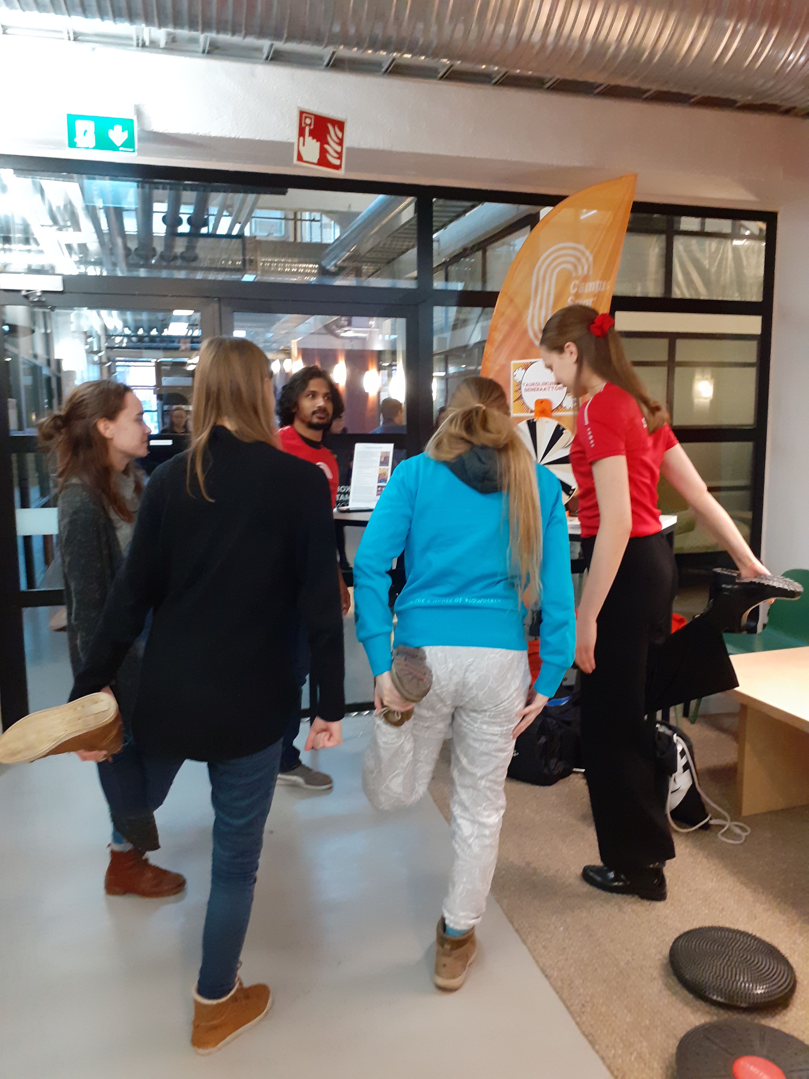
Onnistumiset ja haasteet
Haasteita: monta koulua, ei fyysistä keskusta, ryhmäytyminen
Onnistumisia: tuutoreiden ja opiskelijoiden innostaminen, toiminnan selkeyttäminen ja toimintamallin luominen
Notes:
Peruspohjatyyli, otsikkotyyli ja leipäteksti

Slide 12
Miksi liikuntatuutorit ovat tärkeitä?
Opiskelijoiden oma kokemus vs vanhukset hallintotiimissä
CampusSport = IKEA: samaa kaikille, jotta hinta pysyy halpana
Perustuote vastaa ison massan tarpeisiin, liikuntatuutorit ehtivät kohdata yksilöitä
Liikuntaa aiemmin vierastaneiden innostaminen liikkumaan
Yksinäisyyden vähentäminen
Notes:
Peruspohjatyyli, otsikkotyyli ja leipäteksti

Slide 13
Entä teillä - miksi liikuntatuutorit ovat tärkeitä?
Notes:
Peruspohjatyyli, otsikkotyyli ja leipäteksti

Slide 14
Kiitos!
Kysyttävää?
outi.lindstrom@campussport.fi
Notes:
Välilehti ja otsikointimalli

